Slide 1
DENGELEME HESABI-I DERS NOTLARI
Niçin Dengeleme Hesabı?
Hata ve Düzeltme
Duyarlık Ölçütleri
Prof. Dr. Mualla YALÇINKAYA
Doç. Dr. Emine TANIR KAYIKÇI
Karadeniz Teknik Üniversitesi, Harita Mühendisliği Bölümü

Slide 2
HAFTALIK DERS İÇERİĞİ
Hafta | İşlenecek Konu ve Yapılacak İşler
1 | Dengeleme hesabının genel tanımı; hata ve düzeltme kavramları; duyarlık ölçütleri; sayısal uygulama
2 | Dengeleme hesabının adımları; En Küçük Kareler İlkesi; Korelasyon; sayısal uygulama
3 | Hata yayılma kuramı; sayısal uygulama
4 | Hata yayılma kuramı; sayısal uygulama
5 | Ağırlık, ters ağırlık ve ters ağırlıkların yayılma kuralı; sayısal uygulama
6 | Birim ölçünün ortalama hatası; duyarlıkları ve korelasyonları eşit ölçülerin ortalama hatası; sayısal uygulama
7 | Çift ölçüler yardımıyla ortalama hata hesabı; sayısal uygulama
8 | ARASINAV
9 | Dengeleme hesabı türleri; Dolaysız (direkt) ölçüler dengelemesi, Ödev Duyurusu
10 | Ağırlıkları eşit ve eşit olmayan dolaysız ölçüler dengelemesi; sayısal uygulama
11 | Duyarlıkları ve korelasyonları farklı dolaysız ölçüler dengelemesi; sayısal uygulama
12 | Birkaç kez belirlenen vektörlerin dengelenmesi; sayısal uygulama
13 | Hipotez Testleri (Model hipotezinin testi, uyuşumsuz ölçüler testi, vd.); sayısal uygulama
14 | Sayısal Uygulama
15 | Ödev incelemesi ve çeşitli uygulamalar
16 | FİNAL

Slide 3
Kaynaklar
Harvey, B.V., 2006, Practical Least Squares, Monograph 13, School of Surveying and Spatial Information Systems, The University of New South Wales, Australia.
Ghilan, C. D., 2010, Adjustment Computations, Spatial Data Analysis, 5th Edition, ISBN: 978-0-470-46491-5, John Wiley & Sons, Inc.
Öztürk, E., Şerbetçi, M., 1991, Dengeleme Hesabı I, KTÜ Müh. Mim. Fak, Trabzon.
Öztürk, E., Şerbetçi, M., 1987, Dengeleme Hesabı II, KTÜ Müh. Mim. Fak., Trabzon.
Koch, K. R., 1999, Parameter Estimation and Hypothesis Testing in Linear Models, Springer-Verlag, Berlin.

Slide 4
Hatırlatma

Slide 5
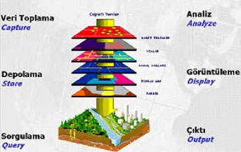
Hatırlatma….
Harita mühendisliği, yeri ve uzayı oluşturan nesnelere ait konumsal ve fiziksel parametrelerin,
1- ileri mühendislik yöntemleriyle ölçülmesi ve verilerin elde edilmesi,
2- ölçülerin ve verilerin değerlendirilmesi ve analizi,
3- sonuçların veri tabanlarında depolanması,
4- sonuç ürünlerinin sunulması
ile ilgilenen bilim dalıdır.

Slide 6
Hatırlatma….
Ölçü Türlerine Göre
1- Dolaysız (Direkt) Ölçüler: İstenen bilinmeyenin direkt ölçülerek elde edilmesi (uzunluk, doğrultu, yükseklik farkı, vd.)
2- Dolaylı (Endirekt) Ölçüler: İstenen bilinmeyenlerin farklı ölçülerden hesaplanması (koordinat, yükseklik, vd.)

Slide 7
Hatırlatma….
Ölçü Duyarlıklarına Göre
1- Duyarlıkları Eşit Ölçüler: Aynı kişi, aynı alet ve aynı zamanda yapılan ölçüler.
2- Duyarlıkları Farklı Ölçüler: Farklı kişi, farklı alet veya farklı zamanlarda yapılan ölçüler.
3- Korelasyonlu Ölçüler: Ölçülerin birbirine bağımlı olması, biri değişince diğerinin de değişmesi.

Slide 8
Niçin Dengeleme Hesabı?

Slide 9
Birinci ve ikinci sınıfta görülen derslerde….
Gereğinden fazla ölçü yapıldı:
Örnek: Uzunluk ölçüsünde:
Gereği kadar ölçü: 1
Gereğinden fazla ölçü: 1’den fazla
Örnek: Doğrultu, açı ölçüsünde:
Gereği kadar ölçü: 1 dizi (silsile)
Gereğinden fazla ölçü: 1’den fazla dizi

Slide 10
Birinci ve ikinci sınıfta görülen derslerde….
Nokta koordinatlarının hesabı yapıldı:
Örnek: Poligon Hesabı:
3
1
2
Poligon noktalarının (1, 2, 3) koordinatları, kırılma açıları ve kenar uzunlukları ile temel ödeve göre hesaplandı.
Ölçü duyarlığı iyi aletlerle uzman bir ölçmecinin yaptığı ölçülerden hesaplanan koordinatlar ile
Ölçü duyarlığı iyi olmayan aletlerle uzman olmayan bir ölçmecinin yaptığı ölçülerden hesaplanan koordinatları nasıl anlayacağız?
Yanı bu noktaların hesaplanan koordinatlarına ne kadar güvenebiliriz?

Slide 11
Soru?

Slide 12
İki nokta arasındaki uzunluğun belirlenmesi
Soru 1: Bir Matematikçi ve bir Harita Teknikeri bir uzunluğu nasıl belirler?
A
B
Matematikçi:
Bir kez ölçer. AB = 324.526m
Harita Teknikeri:
Birden fazla ölçer ve ortalamasını alır.
AB = 324.538m
Hangisi daha doğru?.....

Slide 13
Soru 2: Bir işverenin iki Harita Mühendisinden hangisinin daha duyarlı ölçü yaptığını anlaması?
A
B
Aynı aletle aynı uzunluk ölçülmüş.
Birden fazla ölçer ve ortalamasını alır.
AB = 324.532m
1. Harita Mühendisi:
± 2cm
2. Harita Mühendisi:
Birden fazla ölçer ve ortalamasını alır.
AB = 324.525m
± 1cm

Slide 14
Soru 5: İki kişi bir uzunluğu aynı aletle, aynı zamanda birden fazla ölçüp ortalamasını aldığında aynı değeri bulabilir mi?
A
B
Ölçmecilerin ölçü tecrübelerinin farklı olmasından kaynaklanabilir.
Hayır. Neden?

Slide 15
Soru 3: Bir uzunluğu, aynı kişi, farklı aletlerle birden fazla ölçüp ortalamasını aldığında aynı değeri bulabilir mi?
A
B
Aletlerin ölçü duyarlıklarının farklı olmasından kaynaklanabilir.
Hayır. Neden?

Slide 16
Soru 4: Bir uzunluğu, aynı kişi, farklı zamanlarda (farklı fiziksel çevre koşullarında) birden fazla ölçüp ortalamasını aldığında aynı değeri bulabilir mi?
A
B
Fiziksel çevre koşulları değişiminin ölçüyü etkilemesinden kaynaklanabilir.
Hayır. Neden?

Slide 17
Soru 6: Bir uzunluğu, aynı kişi, aynı aletle, aynı zamanda birden fazla ölçü yapsa aynı sonucu bulabilir mi?
A
B
324.525m
324.530
324.535
324.527
…..
Ölçme işini yapanların duyu organlarının yetersizliğinden ve aletlerin yeterince gelişmiş olmamasından kaynaklanabilir.
Hayır. Neden?

Slide 18
Sonuç?

Slide 19
Geometrik ya da fiziksel büyüklüklerin ölçme işlemi;
aynı kişi,
aynı aletle,
aynı fiziksel koşullarda
tekrarlı olarak yapılsa bile aynı değer elde edilemez.
“Her Ölçü Hata ile Yüklüdür!”

Slide 20
Bu hataların kaynağı:
Ölçme işini yapanların duyu organlarının yetersizliği,
Ölçü aletlerinin yeterince gelişmiş olmaması,
Değişen fiziksel çevre koşulları.

Slide 21
Ölçüler hata ile yüklü olduğundan yalnızca gereği kadar ölçü ile yetinilmez, gereğinden fazla ölçü yapılır.
Ölçüler kaba ve düzenli hatalardan ayıklanmış olsa bile düzensiz hatalar içermektedirler.
Düzensiz hataların etkisi Dengeleme Hesabı sonucu belirlenir.

Slide 22
Fiziksel anlamda bir gerçek değer kavramı olmadığından gereğinden fazla sayıda yapılmış ölçülerle, bilinmeyenlerin gerçek değere en yakın, gerçek değer olma olasılığı en yüksek olan Kesin Değerleri (Dengeli Değerleri) ve Duyarlıkları Dengeleme Hesabı ile hesaplanır.

Slide 23
Sonuç Olarak…..
Dengeleme hesabının amacı, gereğinden fazla yapılmış ölçülerden hiç birini seçip ayıklamaksızın,
Bilinmeyenlerin gerçek değere en yakın, olasılığı en yüksek olan “kesin (dengeli) değerlerini ” belirlemek,
Ölçülerin, bilinmeyenlerin veya bunların fonksiyonlarının “duyarlıklarını ve güvenirliklerini” belirlemektir.

Slide 24
Hatalar

Slide 25
Hatalar oluşma nedenlerine göre:
Kaba hata
Düzenli (sistematik) hata
Düzensiz (rasgele, tesadüfî, rastlantı, kaçınılmaz) hata
Gerçek hata

Slide 26
Kaba Hata:
Ölçmecinin dalgınlığı, yorgunluğu veya dikkatsizliği nedeniyle ortaya çıkan hatalardır.
Kaba hatalar genellikle ölçme araçlarında okunabilen en küçük birimin 100 katından daha büyük hatalardır.
- Çelik şeritle uzunluk ölçerken yapılan metre hatası yada şerit boyunun unutulması,
- Açı ölçüsü sırasındaki grad hatası,
- 35^{g} yerine 53^{g} gibi okunması ve yazılması
- GPS ölçmelerinde anten boyunun yanlış ölçülmesi gibi hatalardır.
Kaba hatalar ölçülerin dikkatlice tekrarlanması sonucunda kolayca ortaya çıkabilirler.

Slide 27
Düzenli (Sistematik) Hata:
Düzenli hatalar ölçüyü aynı yönde ve aynı miktarda etkileyen hatalardır.
Ölçme aletlerinin ayar hataları, ölçme sırasında değişen dış koşullar gibi nedenlerle ortaya çıkan hatalardır.
- Ölçü yapılan çelik şerit metrenin uzunluğunun gerçek değerden örneğin 1cm kısa olması,
- çelik şeritin ısı düzeltmesinin dikkate alınmaması,
- nivelmanda mira ölçek hatası, nivelman mirasının havanın neminden etkilenerek uzamasının hesaba katılmaması,
- aletlerin açı ölçme tablasındaki bölümleme hataları,
- refraksiyonun dikkate alınmaması
gibi hatalardır.
Hata etkilerini giderici ölçme yöntemleri uygulanarak etkileri azaltılabilir. Ölçü aletlerinin kalibrasyonu ile bu hatalar giderilir.

Slide 28
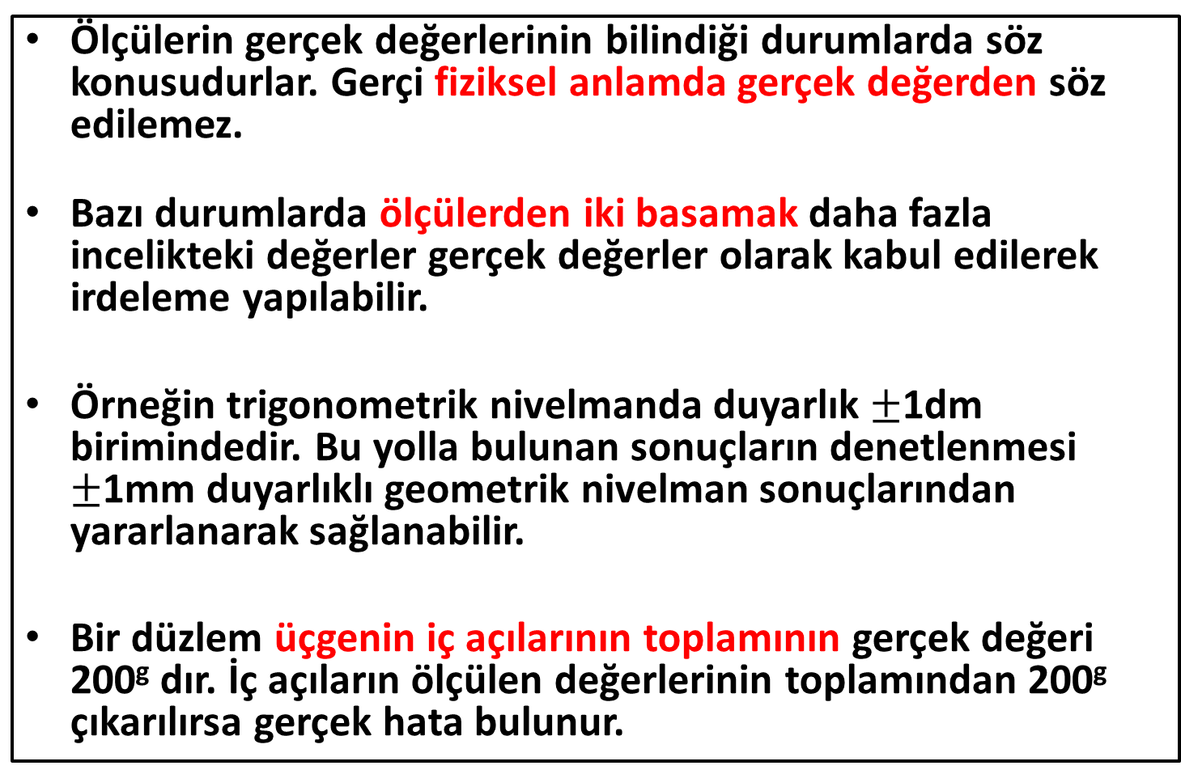
Gerçek Hata:
Ölçülerin gerçek değerlerinin bilindiği durumlarda söz konusudurlar. Gerçi fiziksel anlamda gerçek değerden söz edilemez.
Bazı durumlarda ölçülerden iki basamak daha fazla incelikteki değerler gerçek değerler olarak kabul edilerek irdeleme yapılabilir.
Örneğin trigonometrik nivelmanda duyarlık $±$1dm birimindedir. Bu yolla bulunan sonuçların denetlenmesi $±$1mm duyarlıklı geometrik nivelman sonuçlarından yararlanarak sağlanabilir.
Bir düzlem üçgenin iç açılarının toplamının gerçek değeri 200^{g}dır. İç açıların ölçülen değerlerinin toplamından 200^{g} çıkarılırsa gerçek hata bulunur.

Slide 29
Düzensiz (Rasgele, Rastlantı, Tesadüfi,
Kaçınılmaz) Hata:
İnsan duyu organlarının yetersizliği, aletlerin ölçme inceliklerinin sınırlı olması, ölçme ortamındaki sıcaklık, rüzgâr gibi dış etkenlerin değişken olması gibi nedenlerden ortaya çıkan hatalardır.
Ölçülerin tekrarı ile ya da düzenli hatalarda olduğu gibi ölçü sonucuna düzeltme getirilerek giderilemezler.
Ölçüleri bazen (+) bazende (-) yönde etkileyen küçük hatalardır.
Düzensiz hatalar normal dağılımdadır.
Dengeleme hesabının konusu bu tür düzensiz hataları belirlemesi ve fazla ölçüler arasındaki çelişkilerin giderilmesi yoluyla tek anlamlı çözüm bulunmasıdır.

Slide 30
Hata ve Düzeltme

Slide 31
Olasılığı en fazla olan, en güvenilir değer olma özelliklerini taşıyan kesin değer yardımıyla hata ve düzeltme kavramları da tanımlanabilmektedir.

Slide 32
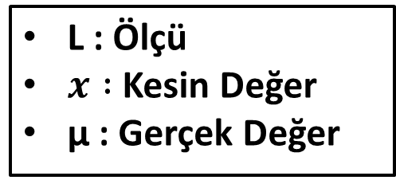
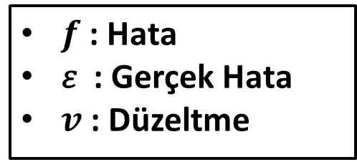
L : Ölçü
$x :$ Kesin Değer
μ: Gerçek Değer
$f$ : Hata
𝜀 : Gerçek Hata
$v$: Düzeltme
GerçekHata = Ölçü – Gerçek Değer
$$\text{ε} \text{=} L \text{–} \text{μ}$$
Hata = Ölçü – Kesin değer
$$f \text{=} L \text{–} x$$
Hata = – Düzeltme
$$f \text{=} \text{–} v$$
Gerçek Düzeltme = Gerçek değer $\text{–}$ Ölçü
$$\text{ε} \text{=} \text{μ} \text{–} L$$
Düzeltme = Kesin değer $\text{–}$ Ölçü
$$v \text{=} x \text{–} L$$

Slide 33
Doğruluk ve Duyarlık (Hassasiyet)

Slide 34
Doğruluk, ölçülerin gerçek değere yaklaşımı
Duyarlık ya da Hassasiyet, ölçüm sonuçlarının kendi içlerindeki tutarlığının göstergesi

Slide 35
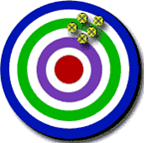
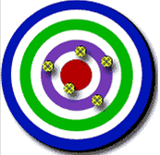
Doğruluk: Düşük
Duyarlık (Hassasiyet): Yüksek
Doğruluk: Yüksek
Duyarlık (Hassasiyet): Düşük
Doğruluk: Yüksek
Duyarlık (Hassasiyet): Yüksek

Slide 36
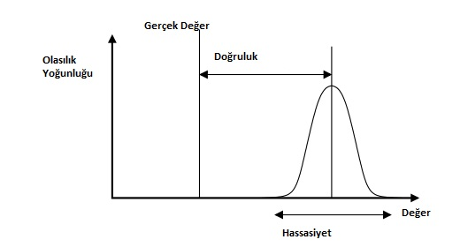

Slide 37
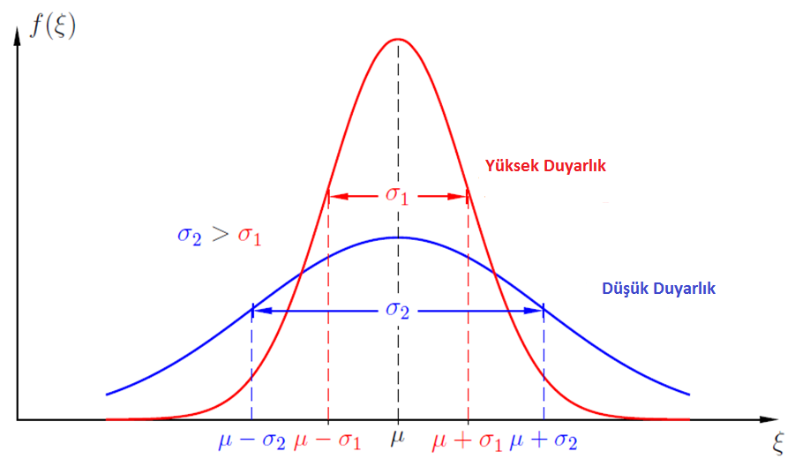

Slide 38
Uygulama 1)
İki nokta arasındaki mesafe adımla (pacing), çelik şerit metreyle (taping) ve elektronik uzaklık ölçer (EUÖ) ile 5 kez ölçülmüş olsun. Yapılan ölçülerin doğruluk ve duyarlıkları
Yapılan ölçülerin aritmetik ortalaması
Adım ölçüleri: 569
Çelik şerit : 567.15
EUÖ : 567.133

Slide 39
EUÖ (e) ve çelik şerit (t) ölçülerinin birbirlerine göre değişimlerini gösteren grafiğe bakıldığında;
EUÖ (e) ve çelik şerit (t) ölçülerinin ortalama değerleri birbirine yakın olsa da, EUÖ ölçüleri daha az tutarsız (ölçüler birbirine daha yakın).
EUÖ ölçüleri daha duyarlıdır (precision).
Bu sonuç, EUÖ ölçülerinin çelik şerit ölçülerine göre daha doğru (accurate) olduğunu kanıtlamayabilir.
Ancak tersi doğru olabilir, yani EUÖ ölçülerinde örneğin reflektör sabitinin yanlış girilmesinden kaynaklı bir sistematik hata var ise EUÖ ölçülerinde sistematik hataların etkisi belirgin olacaktır ve bu ölçüler çelik şerit ölçülerine göre daha az doğruluklu (accurate) ölçüler olacaktır.

Slide 40
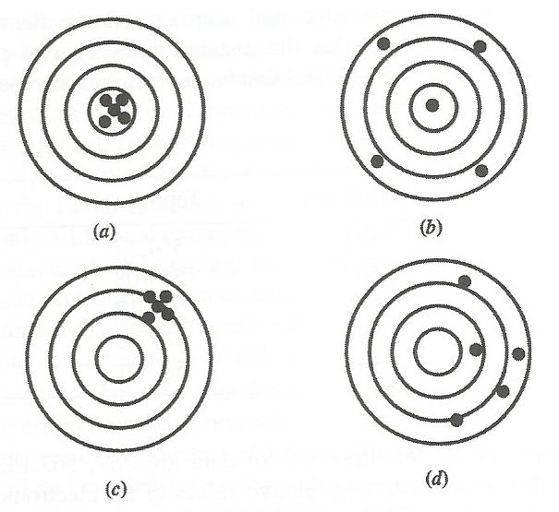
Uygulama 2)
Aşağıdaki hedef atışlarındaki durumları sonuçların doğruluğu(accuracy) ve duyarlığı (precision) değerlendiriniz.
(a), ölçü değerler için arzu edilen bir sonuçtur. Yani ölçüler hem gerçek değere yakın (accurate) hem de duyarlıdır.
(b), ölçülerde az doğruluk ve hassasiyet sonucunda elde edilebilecek sonuçları gösterir.
©, ölçülerde sistematik hatalar olursa ortaya çıkabilecek sonuçları gösterir.
(d), sistematik hatalardan arındırılmamış ve dikkatsiz bir ölçmeci tarafından yapılan ölçüleri gösterir.
(a), yüksek doğruluk yüksek hassasiyet.
(b), düşük doğruluk düşük hassasiyet.
©, düşük doğruluk, yüksek hassasiyet
(d), düşük doğruluk, düşük hassasiyet.

Slide 41
Şekil b ve Şekil d, istenmeyen tarzda bir ölçü sonucunu gösterir.
Şekil a, istenen tarzda bir ölçü sonucunu gösterir.
Şekil c, ancak sistematik hataların arındırılması için gerekli düzeltmeler yapıldıktan sonra kabule edilebilir bir ölçü düzenini gösterir.

Slide 42
Duyarlık Ölçütleri

Slide 43
Ölçüler ve ölçülerden hesaplanan bilinmeyenler ne kadar güvenilirdir?
Duyarlık ölçütleri: Ölçülerden herhangi birinin ne kadar güvenilir olduğu konusunda bilgi verebilmek için tanımlanmış ölçütlerdir.

Slide 44
Aynı büyüklüğün birden çok ölçülmesi sonucunda elde edilen ölçü dizilerinden yararlanarak tanımlanırlar.
Ölçü

Slide 45
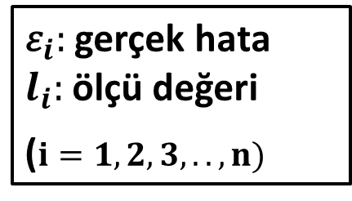
Bir büyüklüğün gerçek değeri biliniyorsa:
$y$: gerçek değer
${\text{ε}}_{i}:$ gerçek hata
$l_{i}:$ ölçü değeri
($i=1, 2, 3, .., n)$
Gerçek Hata
$${\text{ε}}_{i}=l_{i}−y$$
Ölçü
Gerçek Hata
Gerçek Hata

Slide 46
Duyarlık Ölçütleri
Mutlak Hata
Olası Hata
Ortalama Hata
Bağıl Hata

Slide 47
Mutlak Hatalar Ortalaması (t)
Gerçek değeri bilinen bir büyüklüğün birden çok kez elde edilen ölçü dizisinin gerçek hatalarının mutlak değerleri toplanarak elde edilen sonucun ölçü sayısına bölünmesi yolu ile elde edilir.
$t=±\frac{\left[\left|{\text{ε}}_{i}\right|\right]}{n}$=$±\frac{\sum_{i=1}^{n}{\left\lceil {\text{ε}}_{i}\right\rceil }}{n}$

Slide 48
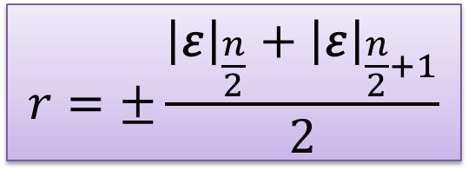
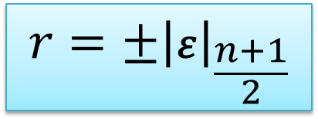
Olası Hata (r)
Ölçülerin gerçek hataları, mutlak değerlerine göre sıralanırsa, dizinin ortasındaki hatadır.
Dizideki olası hatadan büyük gerçek hataların sayısı, olası hatadan küçük gerçek hataların sayısına eşittir.
Bir gerçek hatanın –r ile +r arasında olma olasılığı %50’dir.
$$r=±{\left|\text{ε}\right|}_{\frac{n+1}{2}}$$
Dizideki eleman sayısı n tek sayı ise
$$r=±\frac{{\left|\text{ε}\right|}_{\frac{n}{2}}+{\left|\text{ε}\right|}_{\frac{n}{2}+1}}{2}$$
Dizideki eleman sayısı n çift sayı ise

Slide 49
Ortalama Hata (m, σ)
(Karesel Ortalama Hata, Standart Sapma, Birim Ölçünün Ortalama Hatası)
Ölçülerin gerçek hatalarınının kareleri toplamı fazla ölçü sayısına bölünüp karekökü alınarak bulunur.
$$\text{σ}=±\sqrt{\frac{\sum_{i=1}^{n}{{\text{ε}}_{i}^{2}}}{n}}=±\sqrt{\frac{\left[\text{εε}\right]}{n}}$$
Teorik (Kuramsal) Ortalama Hata
$$\text{m}=±\sqrt{\frac{\sum_{i=1}^{n}{v_{i}^{2}}}{n−1}}=±\sqrt{\frac{\left[vv\right]}{n−1}}$$
Deneysel Ortalama Hata
Ortalama hata gerçek hataların kareleri toplamından hesaplandığından mutlak değerlerce büyük olan gerçek hatanın bu hata ölçütüne etkisi küçük olanlara göre daha fazladır.

Slide 50
Bağıl Hata
Ölçülen bir büyüklüğün duyarlık ölçütü olan ortalama hatanın ölçü değerine bölünmesi ile bulunan oransal bir duyarlık ölçütüdür.
Bağıl hata ölçülen değerin büyüklüğünü dikkate alır. Diğer ölçütler almaz. Bu bağıl hatanın avantajıdır.
$$Bağıl Hata=\frac{Hata}{Ölçü}$$
1- Harita üzerinde cetvelle ölçülen 10cm uzunlukta 1mm hata yapılmış
2- 20m lik uzunluğun arazide çelik şerit metre ile ölçülmesinde 1mm hata yapılmış
Her iki durumda da 1mm hata yapılmıştır. Ancak ;
ölçüde $Bağıl Hata=\frac{1}{100}$=0.01
ölçüde $Bağıl Hata=\frac{1}{20000}$=0.00005
İkinci çok daha duyarlıdır.

Slide 51
Karesel ortalama hatanın ölçülerin duyarlığını en iyi tanımlayan ölçüt olduğu istatistik kuramlar ile de kanıtlanmıştır.
Bu nedenle dengeleme hesabında ölçülerin duyarlıkları için karesel ortalama hata (m) kullanılmaktadır.

Slide 52
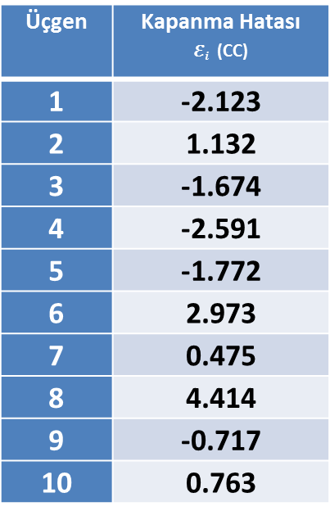
Uygulama 3)
Üçgen | KapanmaHatası ${\text{ε}}_{i}$ (CC)
1 | -2.123
2 | 1.132
3 | -1.674
4 | -2.591
5 | -1.772
6 | 2.973
7 | 0.475
8 | 4.414
9 | -0.717
10 | 0.763
Mutlak Hatalar Ortalaması
$t=±\frac{\left[\left|{\text{ε}}_{i}\right|\right]}{n}$=$±\frac{18.640}{10}$=$±{1.86}^{CC}$
Karesel Ortalama Hata
$\text{σ}=±\sqrt{\frac{\sum_{i=1}^{n}{{\text{ε}}_{i}^{2}}}{n}}=±\sqrt{\frac{\left[\text{εε}\right]}{n}}$=$±\sqrt{\frac{48.3538}{10}=}±{2.20}^{CC}$
Olası Hata
0.475, 0.717, 0.763, 1.132, 1.674,1.772, 2.123, 2.591, 2.979, 4.414
$r=±\frac{{\left|\text{ε}\right|}_{\frac{n}{2}}+{\left|\text{ε}\right|}_{\frac{n}{2}+1}}{2}$=$±\frac{1.674+1.772}{2}=±{1.72}^{CC}$
$$\text{σ}>t>r$$

Slide 53
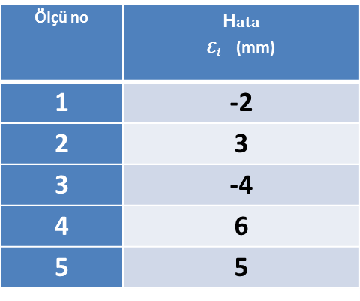
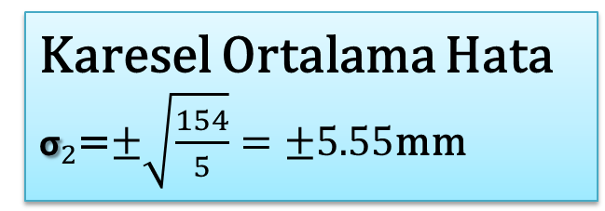
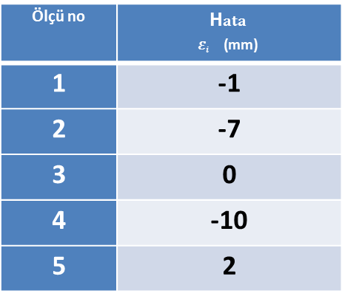
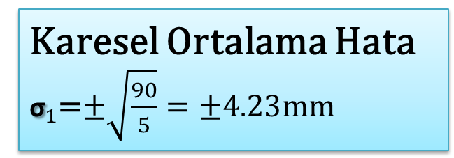
Uygulama 4)
I. Kişi
II. Kişi
Ölçü no | H$ata$ ${\text{ε}}_{i}$ (mm)
1 | -2
2 | 3
3 | -4
4 | 6
5 | 5
Ölçü no | H$ata$ $${\text{ε}}_{i}\text{ (}\text{mm}\text{)}$$
1 | -1
2 | -7
3 | 0
4 | -10
5 | 2
Mutlak Hatalar Ortalaması
$t_{1}=t_{2}=±\frac{20}{5}$=$±4mm$
Karesel Ortalama Hata
${\text{σ}}_{1}$=$±\sqrt{\frac{90}{5}}=±4.23$mm
Karesel Ortalama Hata
${\text{σ}}_{2}$=$±\sqrt{\frac{154}{5}}=±5.55$mm
I. Kişinin Ölçüleri daha duyarlı

Slide 54
ÖDEV
Gerçek değeri 50m olan bir uzunluk iki kişi tarafından ayrı ayrı ölçülmüştür. Hangi kişinin ölçülerinin duyarlı yapıldığını tüm duyarlık ölçütlerini hesaplayarak belirleyiniz.
1.Kişi Uzunluk (m)
50.001
50.002
50.000
49.998
49.999
49.998
49.997
50.003
50.001
50.001
2.Kişi Uzunluk (m)
50.003
50.005
50.002
49.995
49.998
49.999
50.000
50.004
49.997
49.998

